Slide 1
“每天”APP第三阶段报告
彭嘉豪 林志景 黄立天 林惠嘉
Notes:
“每天”为产品名称，是一款日记编写软件。

Slide 2
概述
项目名称：每天
项目简介：日记软件
编写日记
删改日记
朋友日记
个人设置
附加：
背景音乐

Slide 3
产品功能
日记
编写
背景音乐
设置
朋友
删除
修改

Slide 4
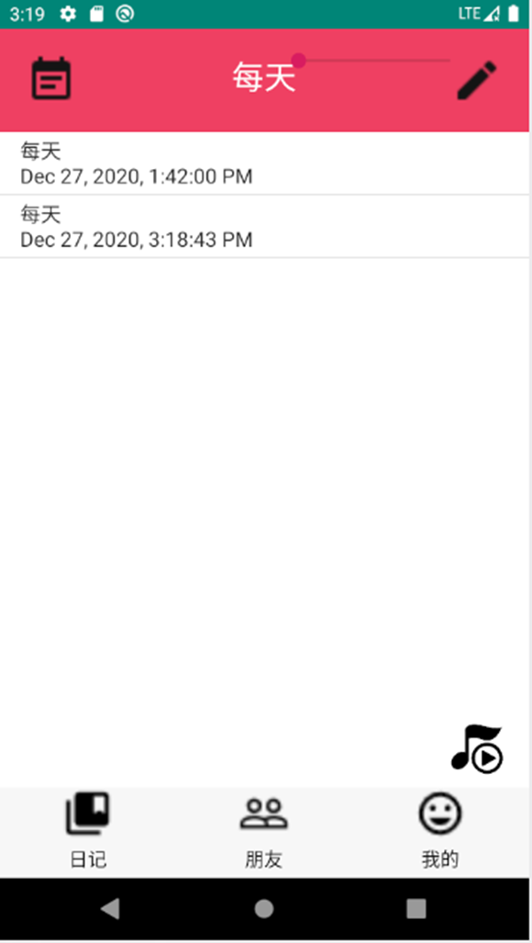
主界面

Slide 5
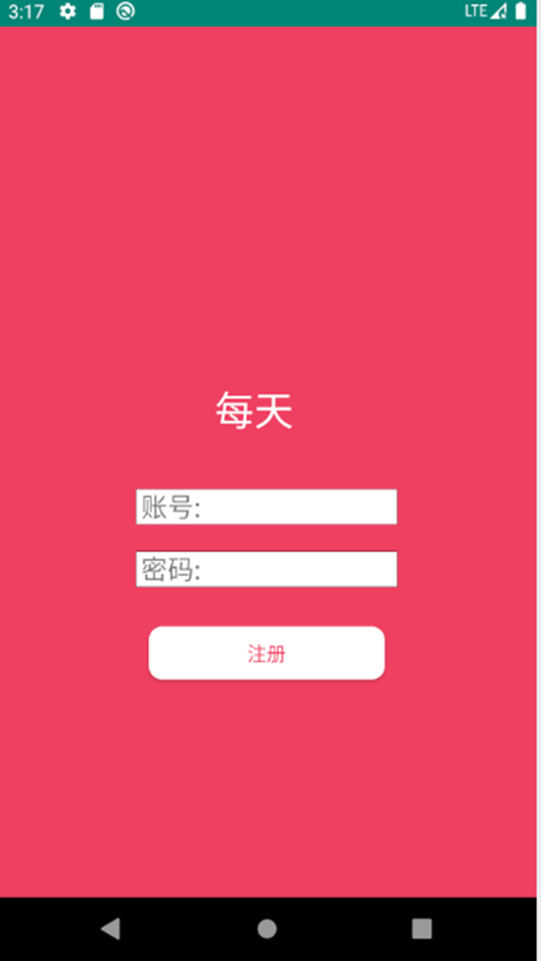
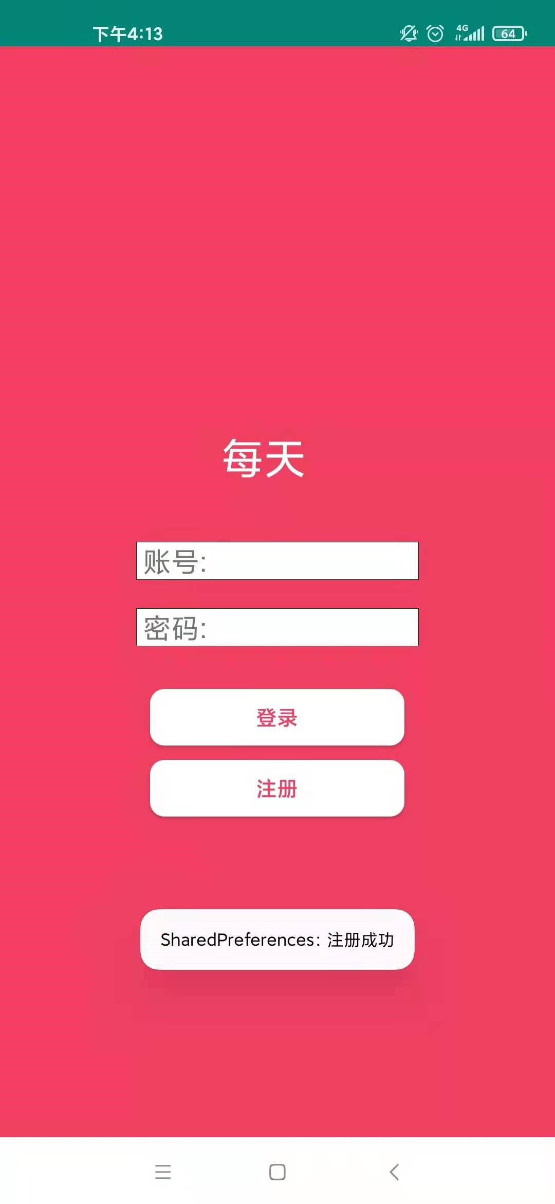
Notes:
注册界面

Slide 6
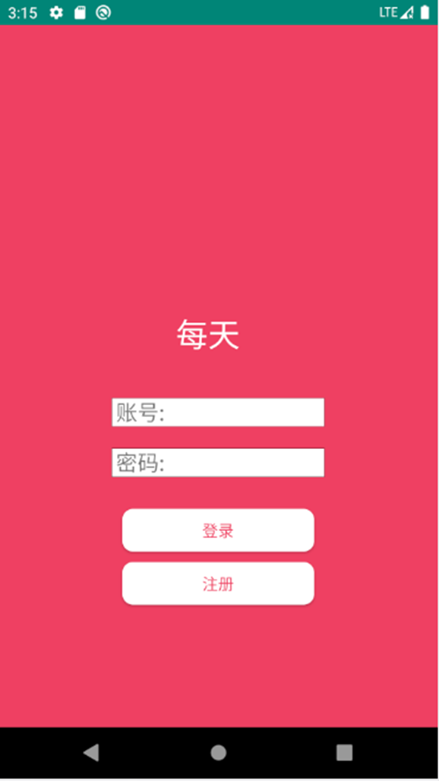
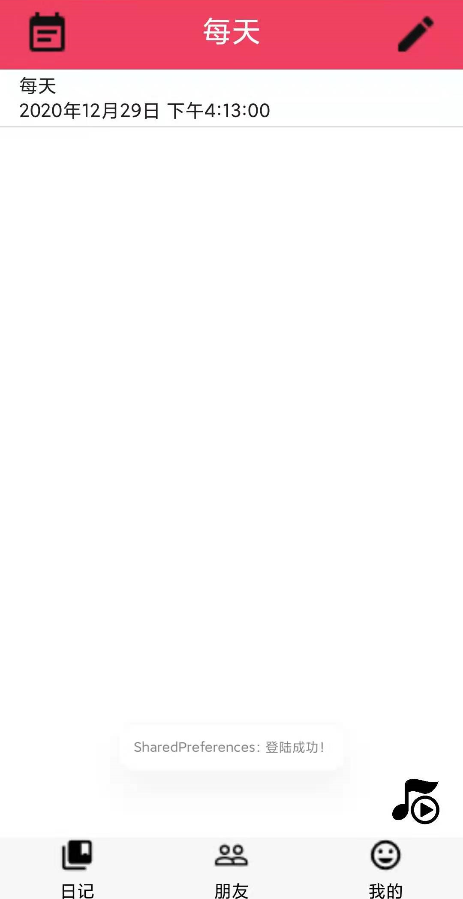
Notes:
登录界面

Slide 7
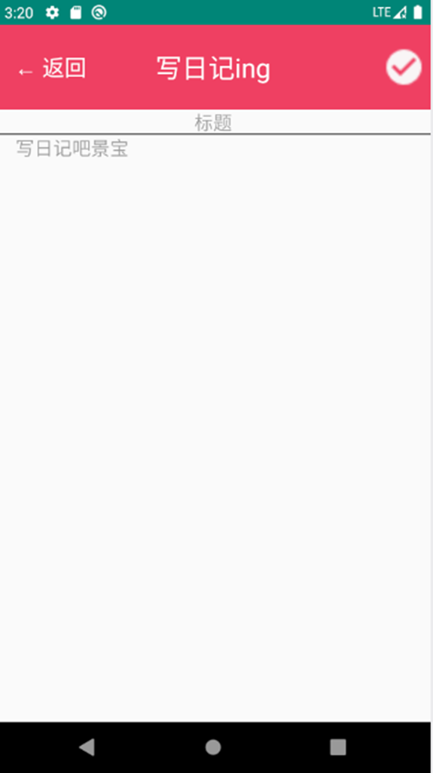
编写日记

Slide 8
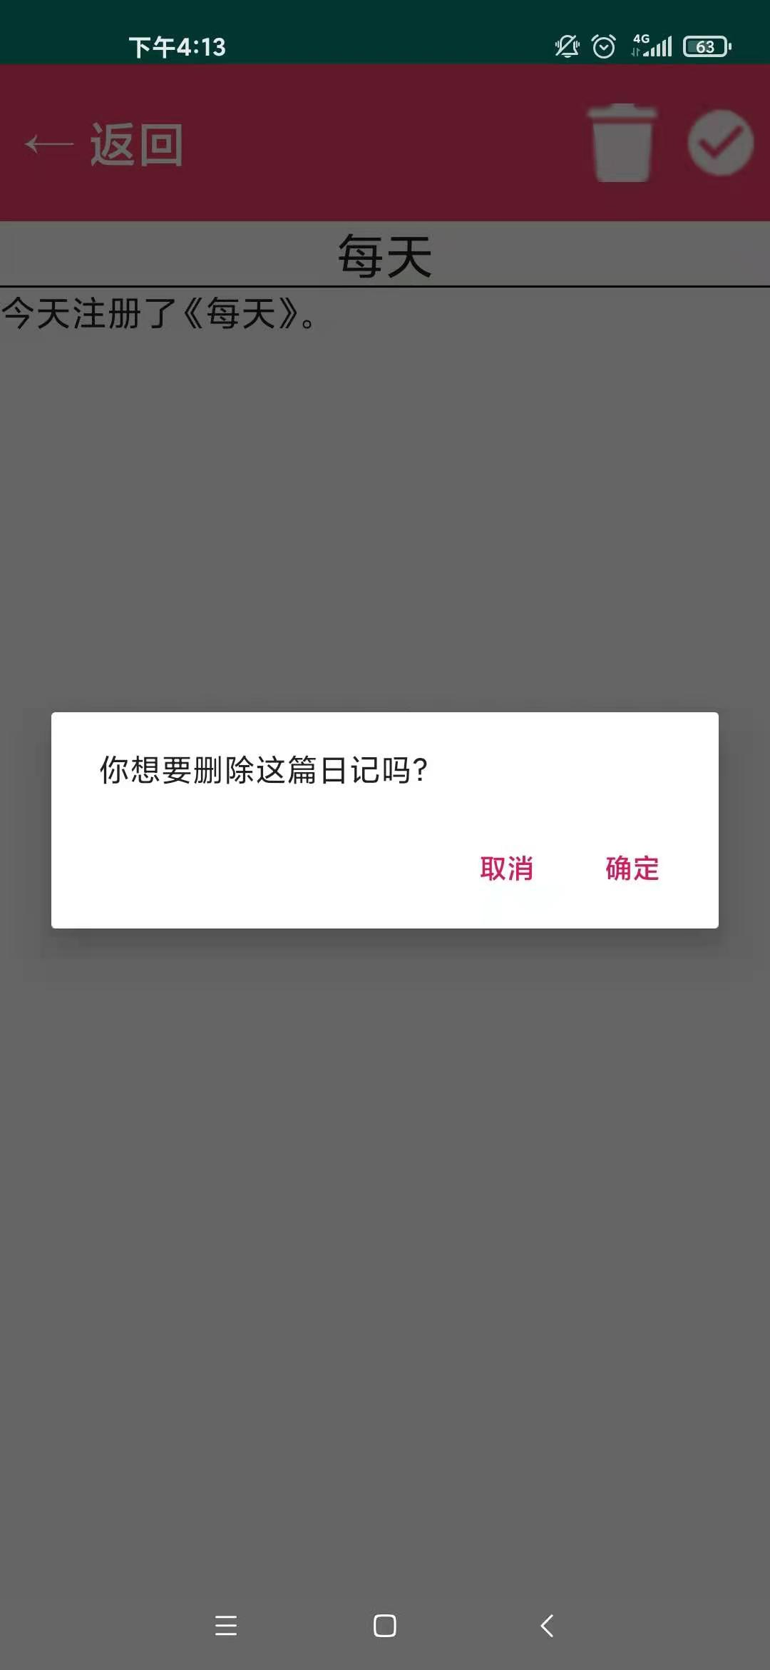
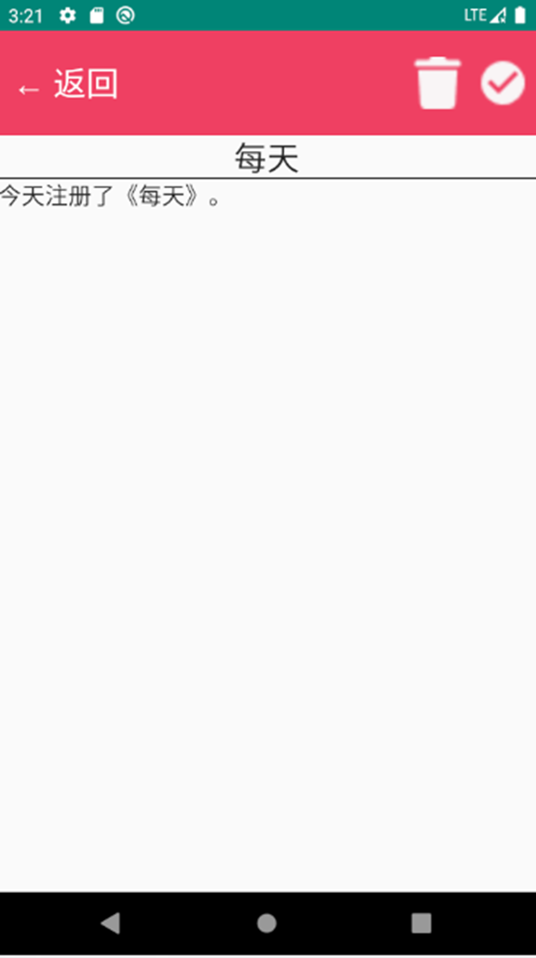
查看日记（删改）

Slide 9
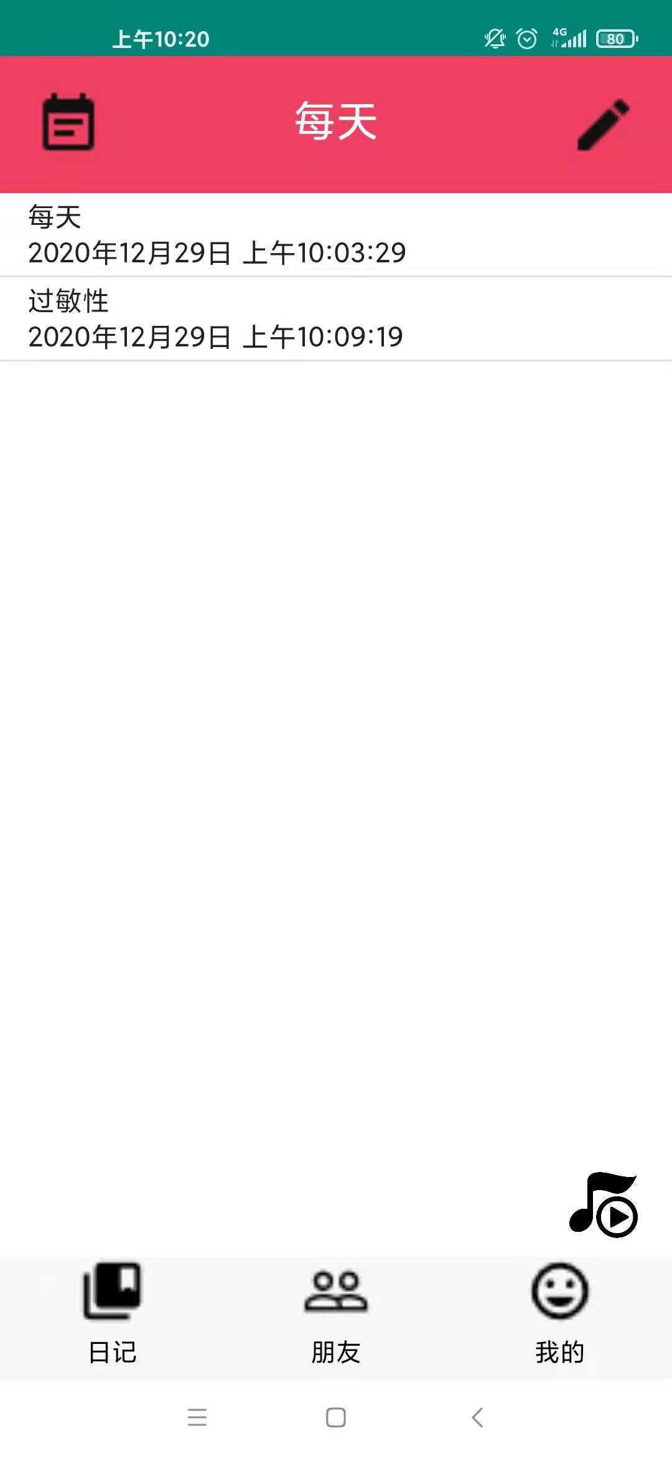
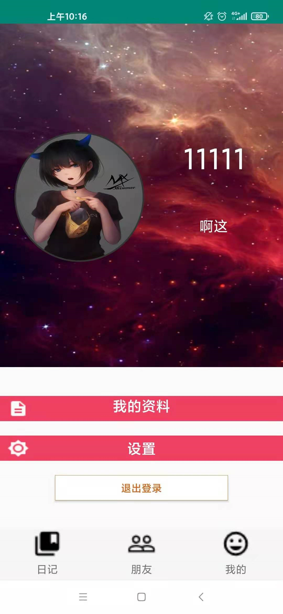
个人界面（多用户）

Slide 10
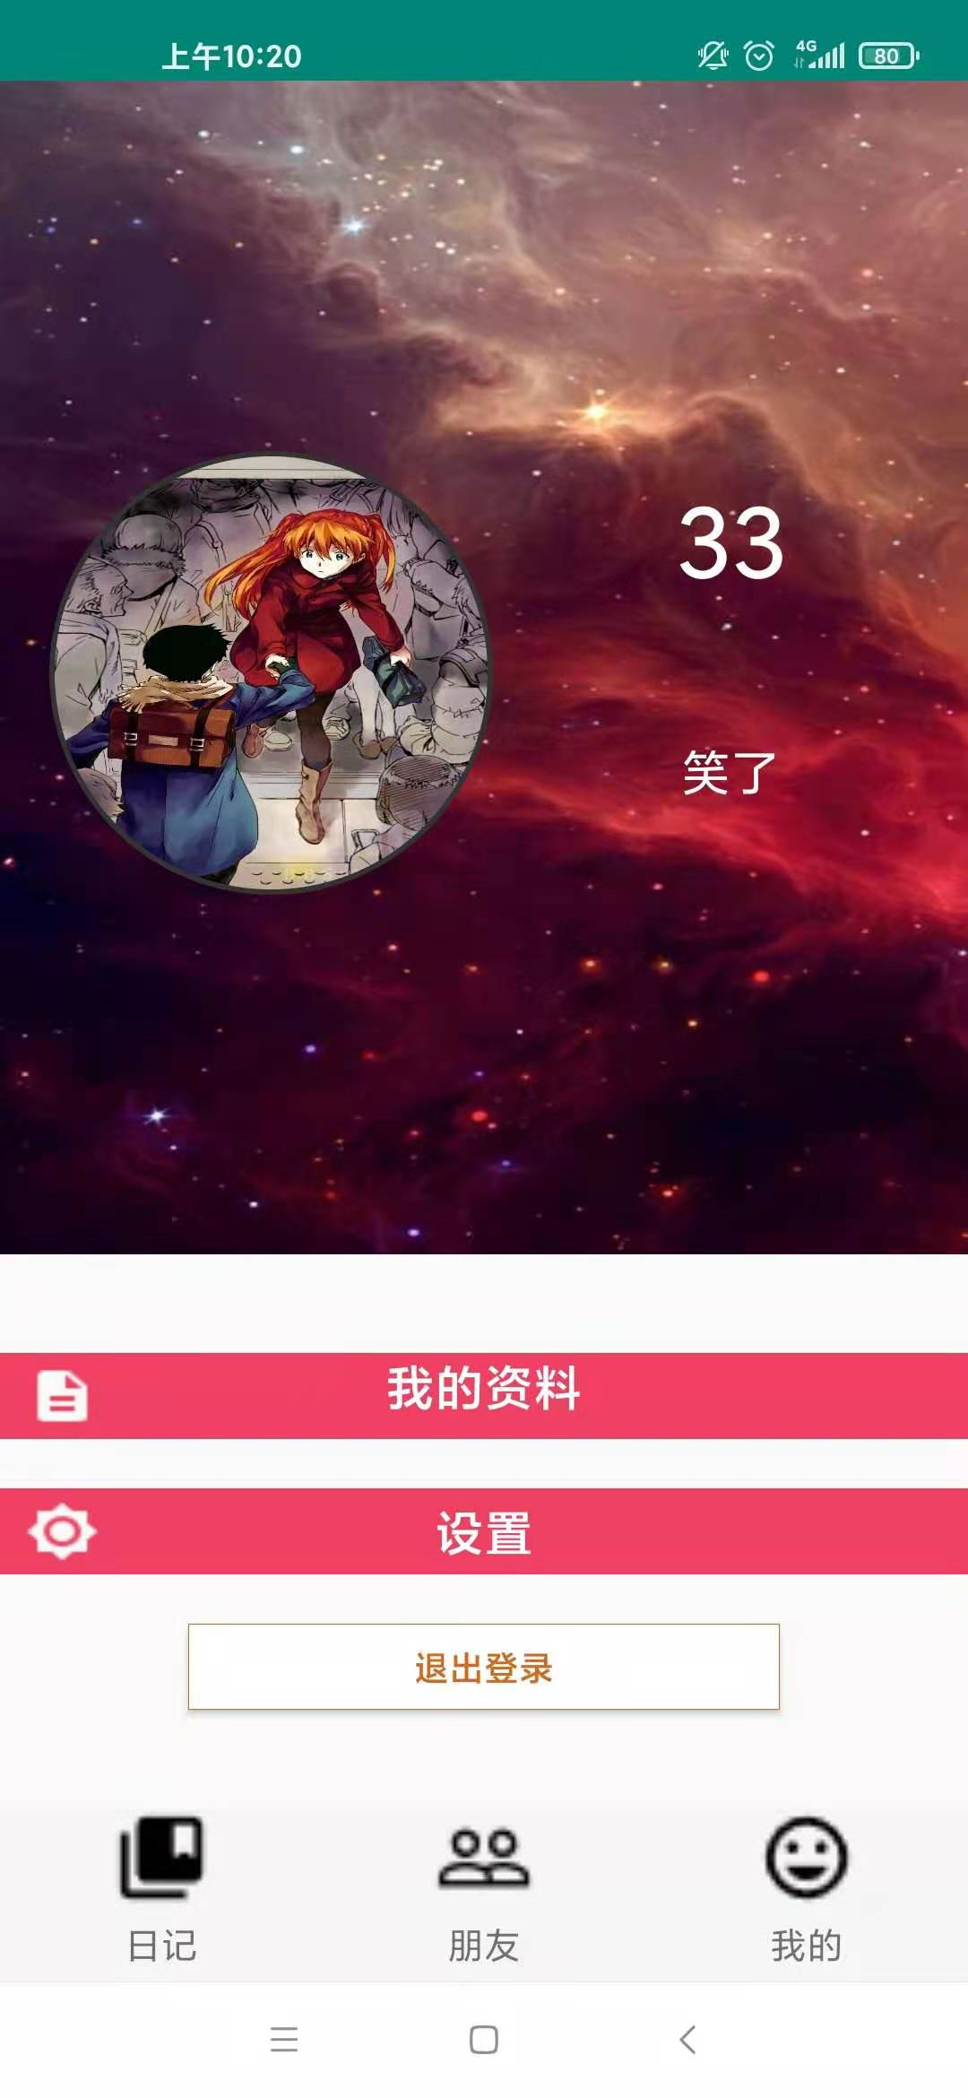
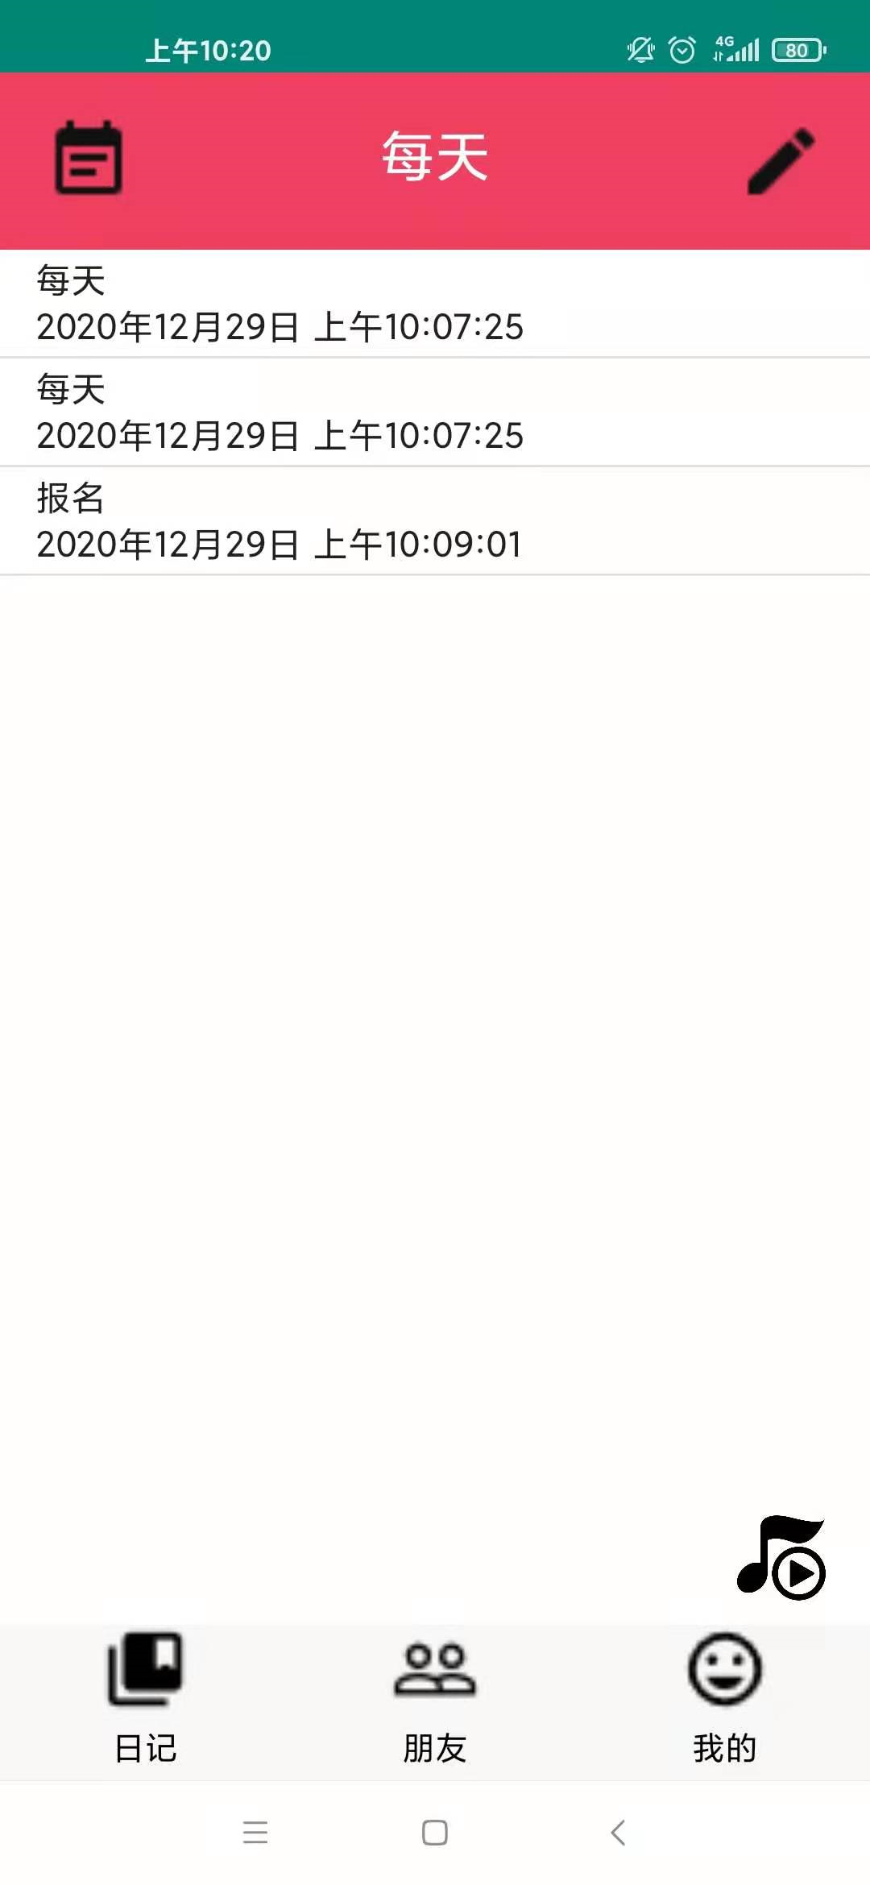

Slide 11
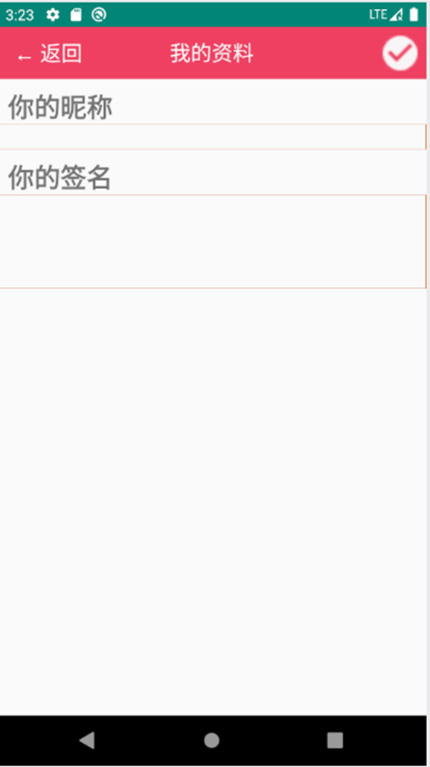
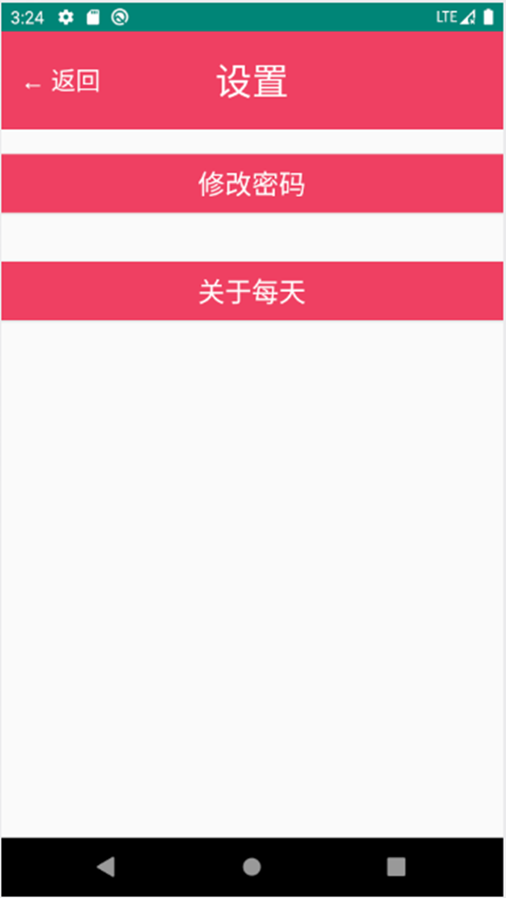

Slide 12
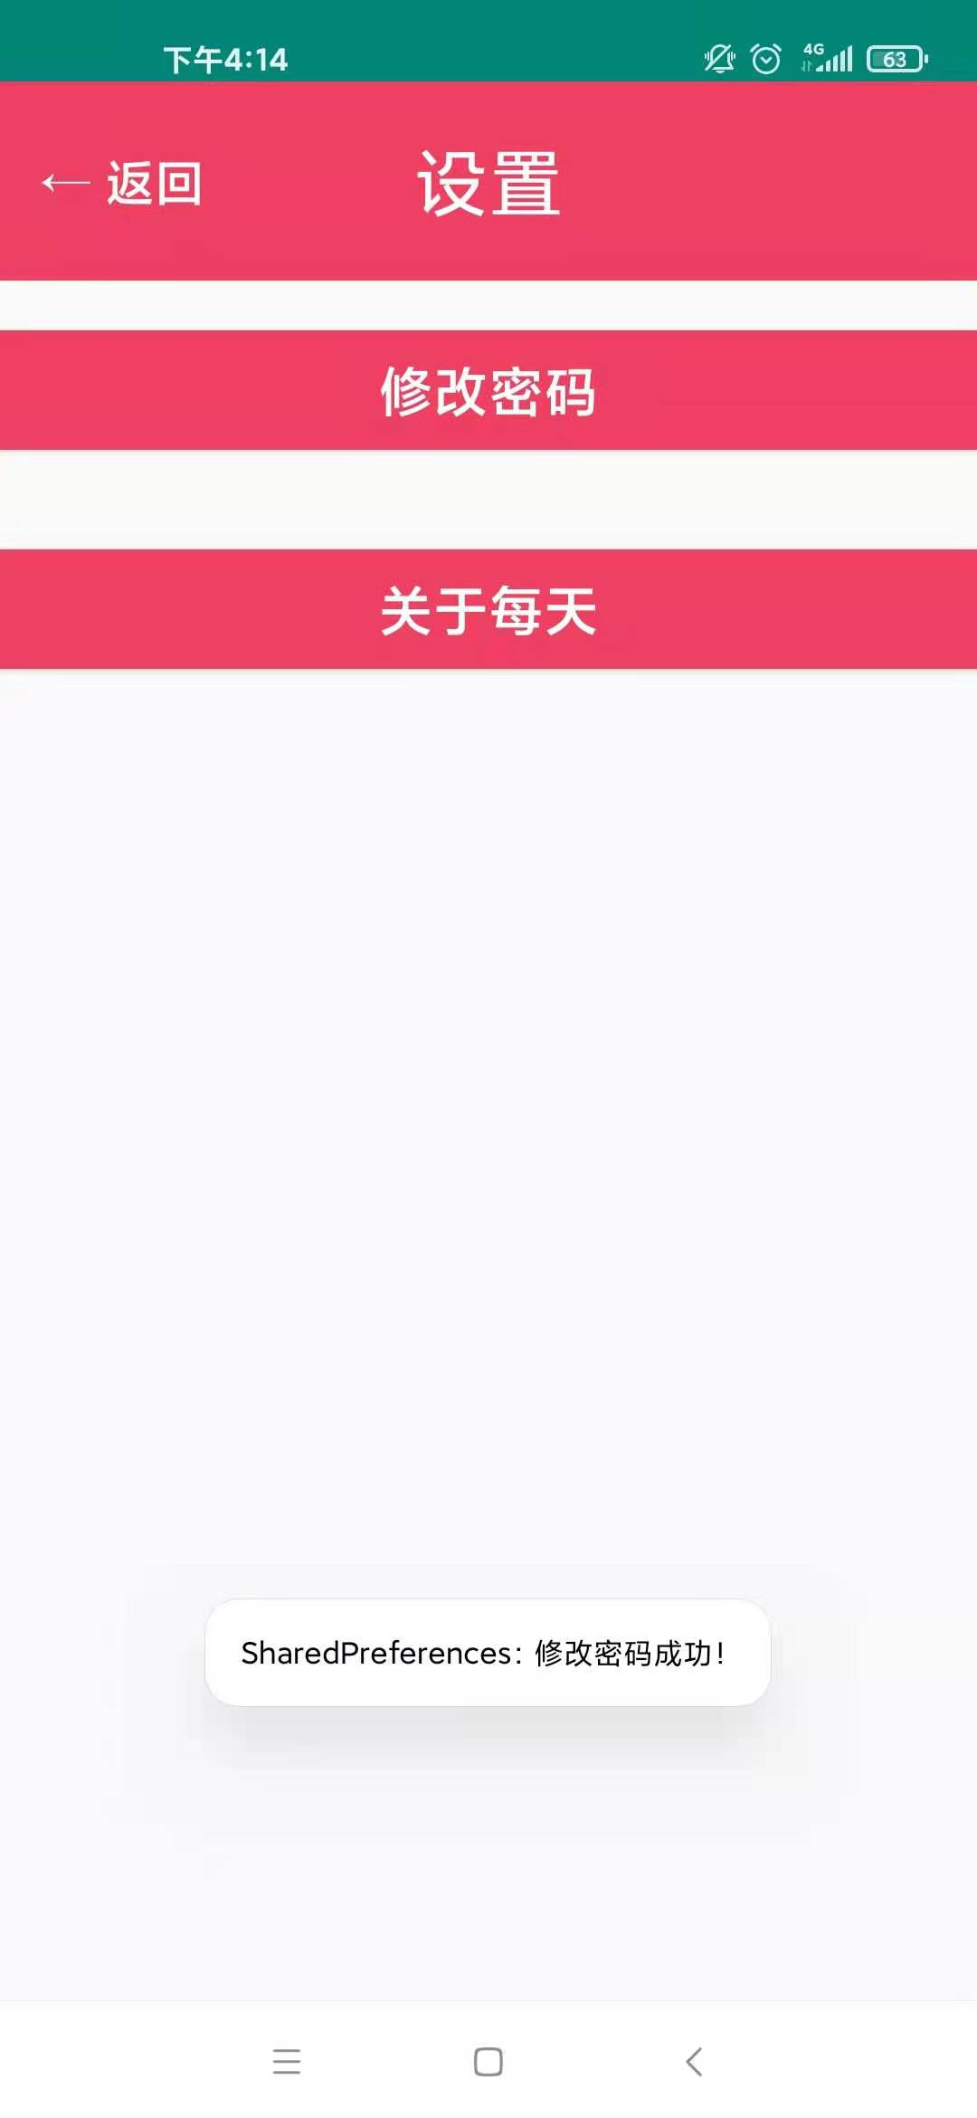
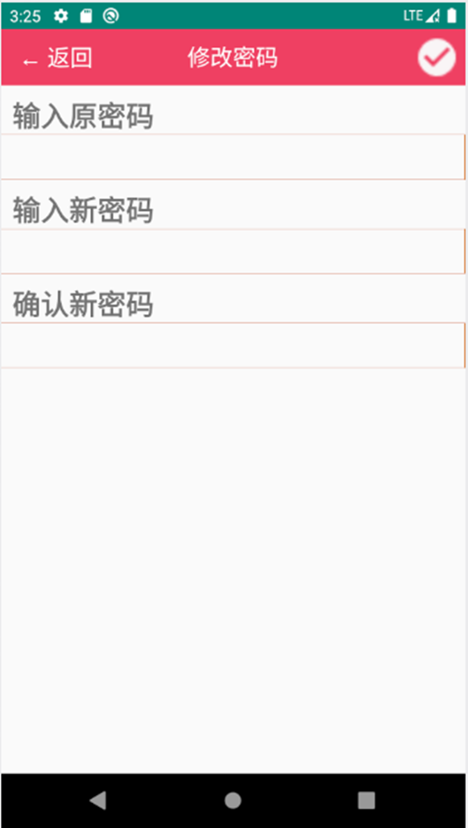
修改密码

Slide 13
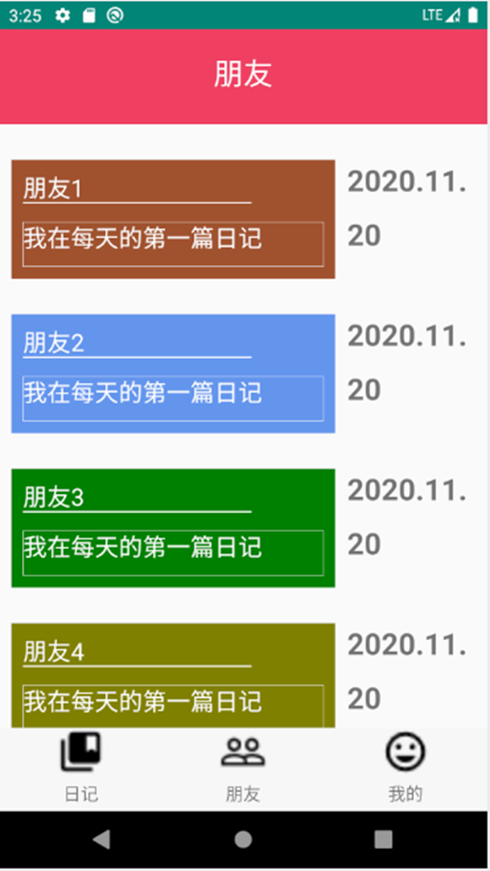
朋友界面

Slide 14
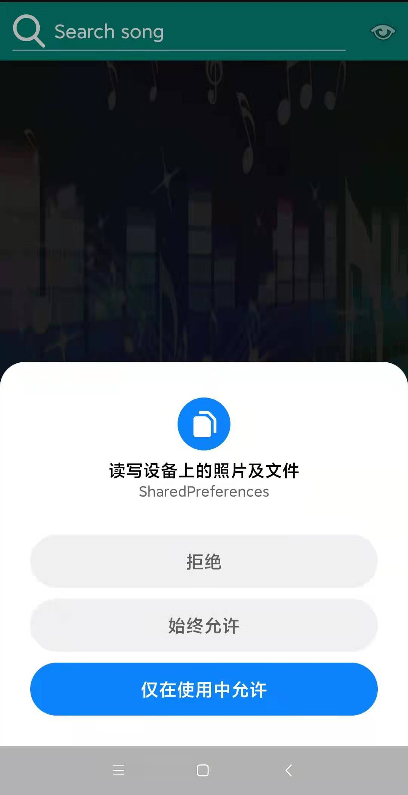
背景音乐
需要获取权限

Slide 15
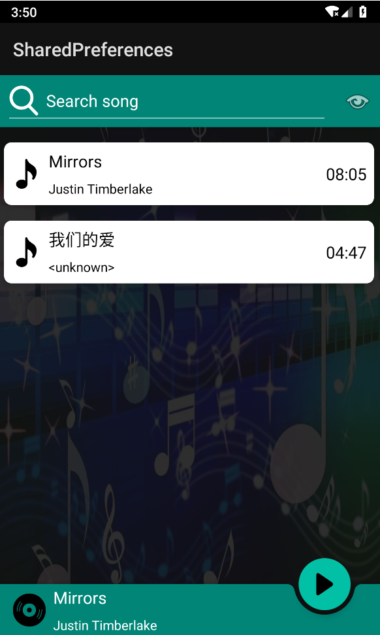
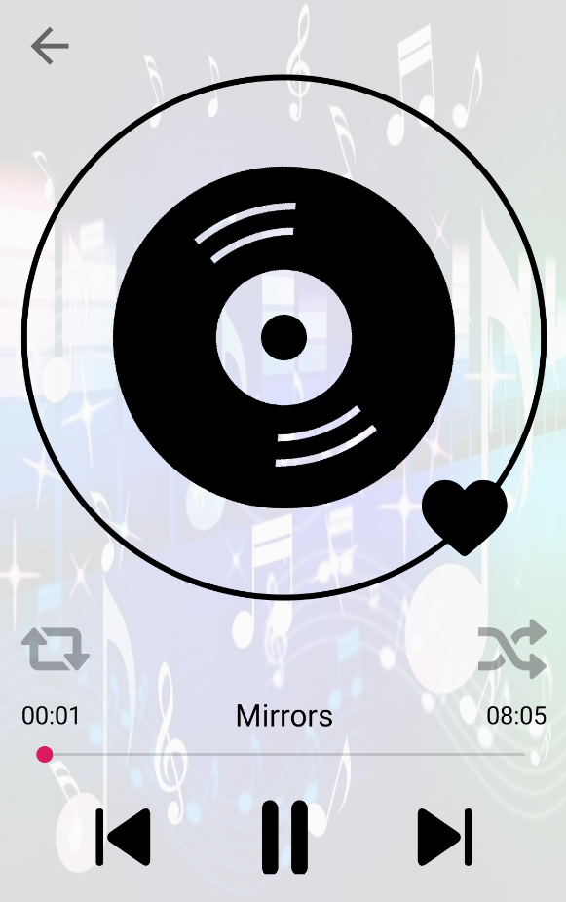
背景音乐

Slide 16
关键技术和技术难点
1.理解各个activity的生命周期，要妥善运用onCreate、onStart等方法，理解intent和finish跳转activity有什么不同
2.要实现可以注册多个用户并且每个用户拥有独立的日记列功能
3.UI设计难度很大
4.让用户登录时这个用户名在全部activity共用，关键技术为使用companion object
5.联网设计（原来设计的特点因为不能联网就没了）
6.要实现每次返回到主页都要刷新日记显示列表
7.网上kotlin资料太少
8.对应的日历显示（哪天写了日记日历会有标记）和音乐播放功能

Slide 17
用户体验总结
优点总结：
1.界面简洁干净
2.功能实现稳定
3.使用体验较好
4.免费
缺点总结：
1.界面美观度还可以加强
2.功能还有增加和提高空间
3.作为日记类app存在受众较小的先天缺陷
4.背景音乐播放有小毛病
5.只能注册一个用户
6. 每个用户都共享一个日记数据表

Slide 18
已完成的改进
通过用户体验得到的缺点总结，我们对其中一些缺点反馈进行了反思和改进。我们改进了背景音乐播放的代码编写，并且经过使用companion object可以注册多用户，成功提高了使用体验。同时为了解决每个用户都只能共享一个日记数据表的问题，我们在日记表添加属性“用户名”，用户每次编写、编辑日记的时候会把用户名登记到表中，更方便读日记。

Slide 19
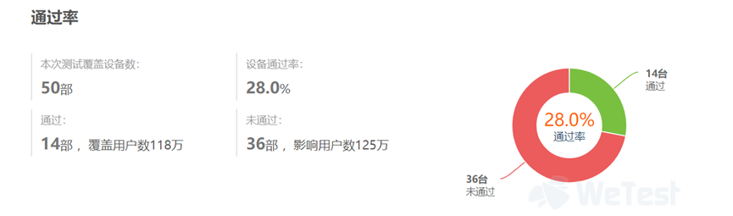
兼容性测试
平台：腾讯WeTest平台
机型：随机50台
测试结果：
可以看到我们开发的app兼容性不是很理想，随机50台设备通过率较低。

Slide 20
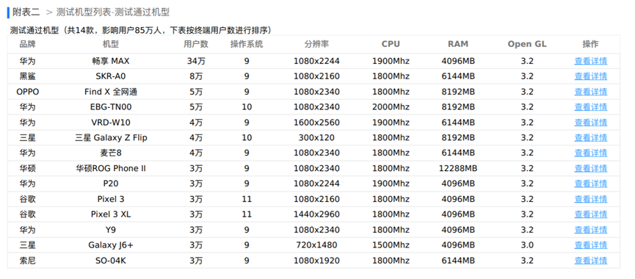
查看标准兼容测试报告得出我们的app对于低版本操作系统（具体是操作系统8.1及以下）的手机无法兼容，而在9及以上操作系统的手机可以正常运行，即我们开发的app对于操作系统的版本要求较高，总体兼容性较低。

Slide 21
分工情况
彭嘉豪：编写产品设计方案、代码部分负责前端开发；后端开发部分实现如编写日记、播放音乐功能
林志景：编写产品设计方案，UI设计，后端开发部分实现如注册登录、使用日记本、个人昵称资料功能
黄立天：编写产品设计方案、后端开发部分实现如头像更换功能、汇报展示
林惠嘉：编写产品设计方案、编写汇报PPT和系统开发说明文件、进行用户体验和兼容性测试、汇报展示

Slide 22
THANK YOU

